Slide 1
Неделя здоровья «Олимпийский огонек» группа «Непоседы»
Воспитатель: Скачкова Е.И.

Slide 2
Проблема воспитания и развития здорового ребенка в современных условиях является как никогда актуальной. О проблемах здоровья говорят все больше и больше, а здоровых детей год от года становится все меньше. Здоровье ребенка зависит от ряда факторов: биологических, экологических, социальных, гигиенических, а также от качественного взаимодействия семьи и ДОУ

Slide 3
Формировать у детей привычку к здоровому образу жизни, развивать привычку к аккуратности и чистоте, прививать простейшие навыки самообслуживания, все эти задачи решались в течении всей недели здоровья. Каждый день которой проходил под своим названием.

Slide 4
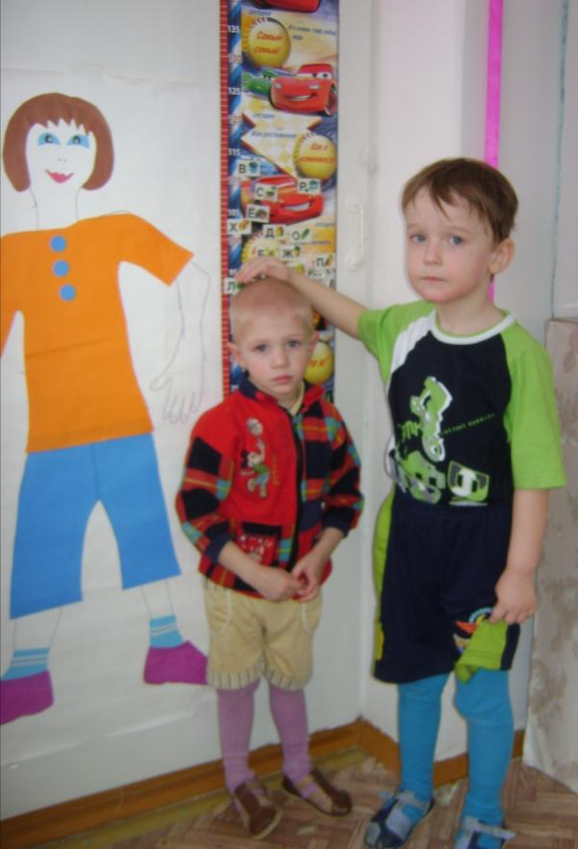
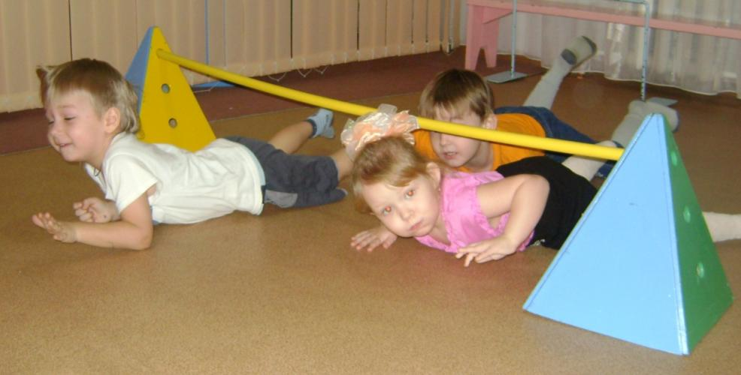
Первый день: «Мое тело» Дети получили знания о своем теле, о том что могут и умеют делать руки, ноги, туловище, голова.

Slide 5
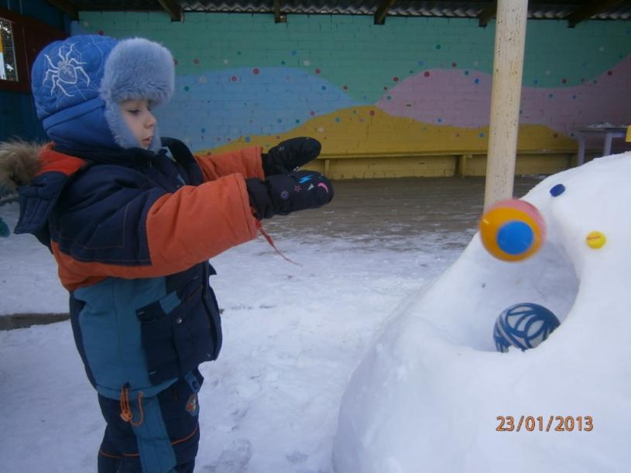

Slide 6
Второй день«Мой Додыр» Дети закрепили представление о правилах личной гигиены и о своем здоровье.

Slide 8
В гости к детям пришёл Незнайка (Мама Пазухина Андрея Юлия Александровна). У Незнайки болел зуб, дети приготовили раствор для полоскания и подарили Незнайке зубную щетку и зубную пасту.

Slide 9
Третий день «День безопасности» В группе и на улице создавались ситуации с помощью которых у детей формировались представления об опасных ситуациях.

Slide 11
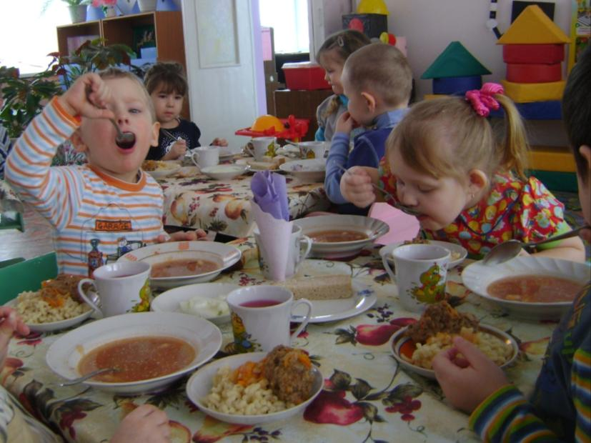
Четвертый день «Здоровое питание» Дети получили представление о полезных продуктах на нашем столе.

Slide 12
Мама Андрея Черкасова (Ирина Владимировна) приготовила для детей вкусный и полезный фруктовый салат «Витаминка».

Slide 13
Четвертый день«Физкульт –Ура» Дети учились быть здоровыми. На утреннюю гимнастику к детям прилетел Карлсон (Мама Семена Сазонова Анна Викторовна)

Slide 14
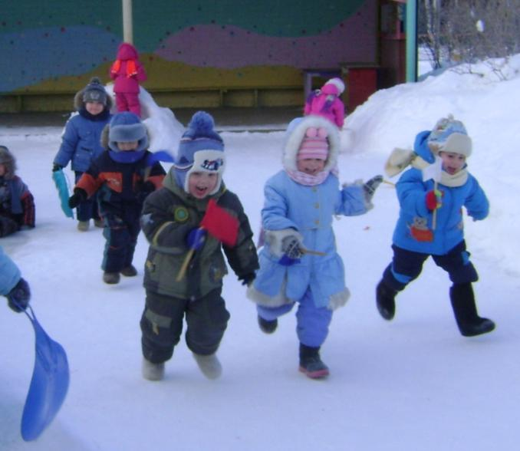
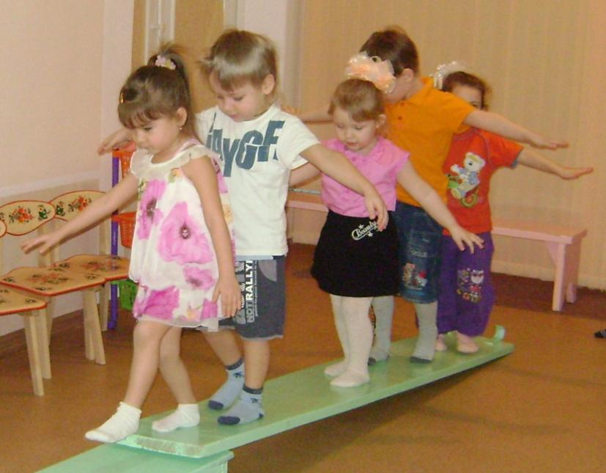

Slide 15
Пятый день «Олимпийский огонек» Дети подводили итоги вспоминали чему научились, что узнали нового в течении недели. И в завершении отправились в путешествие на воздушном шаре выручать Олимпийский огонек.

Slide 17
Праздник спортивный гордо вступает в свои права Солнцем улыбки доброй Встречает его детвора Нам смелым, и сильным, и ловким Со спортом всегда по пути Ребят не страшат тренировки- Пусть сердце стучится в груди. Нам смелым, и сильным, и ловким Быть надо всегда впереди.

